Slide 1
統計的仮説検定
統計学 #11

Slide 2
今日の目標
第2章 第4節 統計的仮説検定
  仮説検定とは何かを理解する
  仮説検定の手順を理解する

Slide 3
１：仮説検定の手順

Slide 4
仮説検定とは
仮説検定 hypothesis testing
  母数に関する仮説を，標本から検証する方法のひとつ
  仮説に対して「判断」を行うことが目的
推測の種類
  推定
    統計量を計算することが目的
  仮説検定
    仮説に対して判断を行うことが目的

Slide 5
仮説検定の手順
重要
仮説検定の手順
  ① 検定方式の決定
  ② 仮説の設定
  ③ 有意水準（棄却域）の決定
  ④ データの収集
  ⑤ 棄却域の臨界値の計算
  ⑥ 検定統計量の計算
  ⑦ 判断

Slide 6
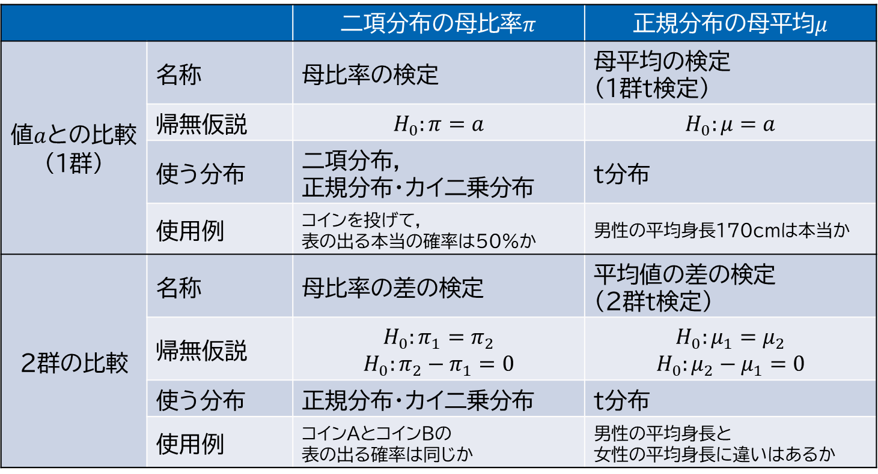
①検定方式の決定
 |  | 二項分布の母比率$π$ | 正規分布の母平均$μ$
値$a$との比較 （1群） | 名称 | 母比率の検定 | 母平均の検定 （1群t検定）
 | 帰無仮説 | $$H_{0}:π=a$$ | $$H_{0}:μ=a$$
 | 使う分布 | 二項分布， 正規分布・カイ二乗分布 | t分布
 | 使用例 | コインを投げて， 表の出る本当の確率は50%か | 男性の平均身長170cmは本当か
2群の比較 | 名称 | 母比率の差の検定 | 平均値の差の検定 （2群t検定）
 | 帰無仮説 | $$H_{0}:π_{1}=π_{2}$$ $$H_{0}:π_{2}−π_{1}=0$$ | $$H_{0}:μ_{1}=μ_{2}$$ $$H_{0}:μ_{2}−μ_{1}=0$$
 | 使う分布 | 正規分布・カイ二乗分布 | t分布
 | 使用例 | コインAとコインBの 表の出る確率は同じか | 男性の平均身長と 女性の平均身長に違いはあるか
入手するデータの形状によって，検定の方式が変わる．
  詳細はpp.140表1を参照（一例）

Slide 7
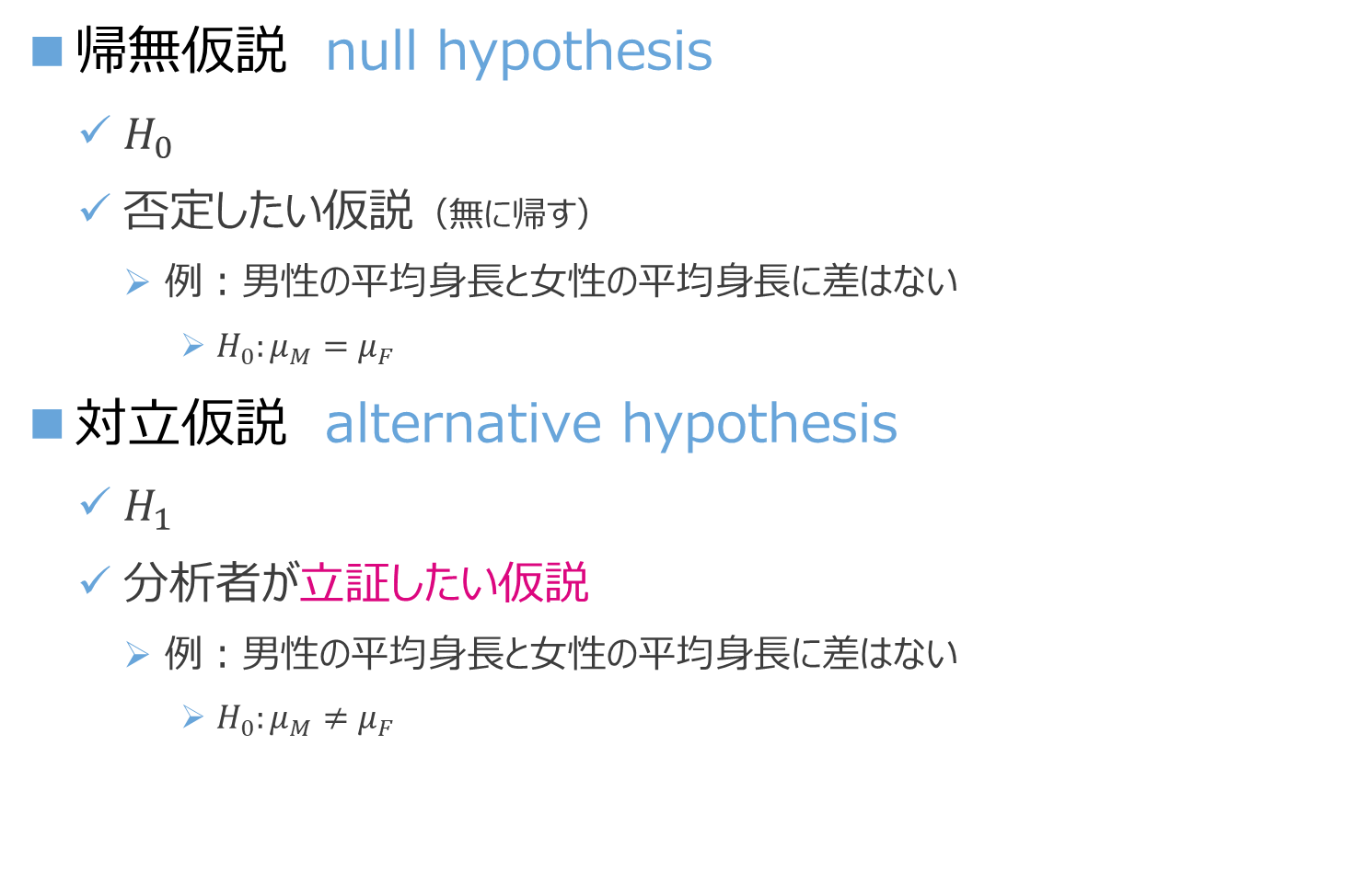
②帰無仮説と対立仮説の設定
重要
帰無仮説 null hypothesis
  $H_{0}$
  否定したい仮説（無に帰す）
    例：男性の平均身長と女性の平均身長に差はない
      $H_{0}:μ_{M}=μ_{F}$
対立仮説 alternative hypothesis
  $H_{1}$
  分析者が立証したい仮説
    例：男性の平均身長と女性の平均身長に差はない
      $H_{0}:μ_{M}≠μ_{F}$

Slide 8

②帰無仮説と対立仮説の設定
コイン投げの例で考えると…
  $H_{0}:π=0.5$
    コインの表が出る本当の確率は0.5
  $H_{1}:π≠0.5$
    コインの表が出る本当の確率は0.5ではない（コインが歪んでいる，など）

Slide 9
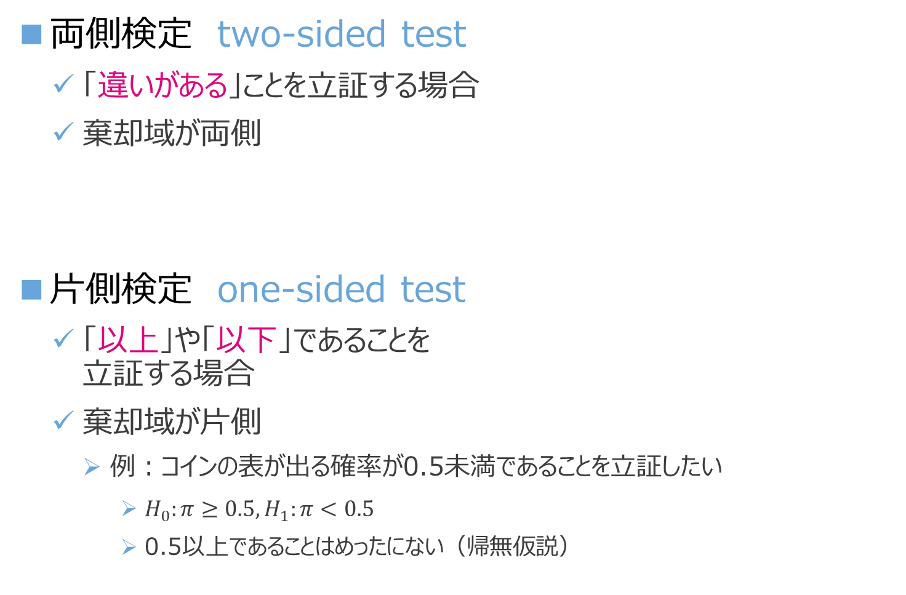
②帰無仮説と対立仮説の設定
両側検定 two-sided test
  「違いがある」ことを立証する場合
  棄却域が両側
片側検定 one-sided test
  「以上」や「以下」であることを
  立証する場合
  棄却域が片側
    例：コインの表が出る確率が0.5未満であることを立証したい
      $H_{0}:π≥0.5, H_{1}:π<0.5$
      0.5以上であることはめったにない（帰無仮説）

Slide 10
③有意水準の設定
重要
有意水準 significance level
  確率的に偶然とは考えにくく，意味があると考えられる水準
  帰無仮説を棄却する基準となる確率
  分析者が設定する
  1%, 5%, 10%が一般的に使われることが多い
    学問分野による
有意水準5%
  5%以下の確率で起こる事象は
  100回中（平均的に）5回しか起こらない事象．
  極めて珍しいことが起こった，
  意味がある（＝有意である）とみなす．
  棄却域の面積5%

Slide 11
④データの収集
データの収集
  検定方式に応じた測定尺度でデータを収集
  標本数は大きいほど良いが，
  金銭的・時間的コストとのトレードオフ
  偏った標本にならないような，事前の調査設計が必要
    これが最も難しい！

Slide 12
⑤棄却域の臨界値の計算
棄却域 rejection region
  帰無仮説を棄却する領域
  有意水準によって決まる
臨界値 critical value
  仮説の棄却／採択を決定する
  特定のカットオフ値（閾値）
  設定された有意水準と，
  検定に用いる確率分布の自由度によって決まる
    数学の文脈での臨界値とは意味が異なるので注意
  分析者自身が設定する必要はない
棄却域
受容域
棄却域
臨界値
（横軸の値）

Slide 13
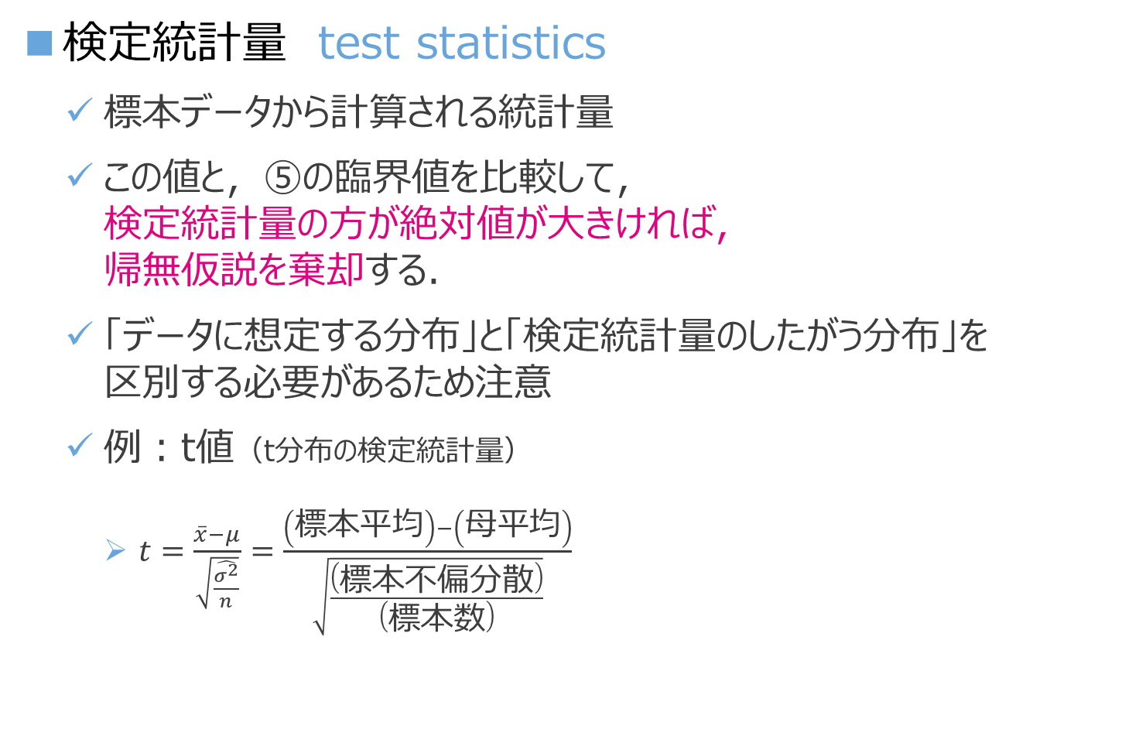
⑥検定統計量の計算
検定統計量 test statistics
  標本データから計算される統計量
  この値と，⑤の臨界値を比較して，
  検定統計量の方が絶対値が大きければ，
  帰無仮説を棄却する．
  「データに想定する分布」と「検定統計量のしたがう分布」を
  区別する必要があるため注意
  例：t値（t分布の検定統計量）
    $t=\frac{\overline{x}−μ}{\sqrt{\frac{\hat{σ^{2}}}{n}}}=\frac{\left(標本平均\right)−\left(母平均\right)}{\sqrt{\frac{\left(標本不偏分散\right)}{\left(標本数\right)}}}$

Slide 14
⑦判断
重要
検定統計量が棄却域に含まれる
  帰無仮説のもとでは，検定統計量の結果となることはほとんどない
  帰無仮説を棄却して，対立仮説を採用
検定統計量が棄却域に含まれない
  帰無仮説と対立仮説のどちらが正しいかは不明
  帰無仮説が正しいかはわからないが，
  対立仮説が正しいとは言えない
立証したい仮説が
統計的に立証された！
間違っているとも言えない

Slide 15
２：例① 母平均の検定

Slide 16
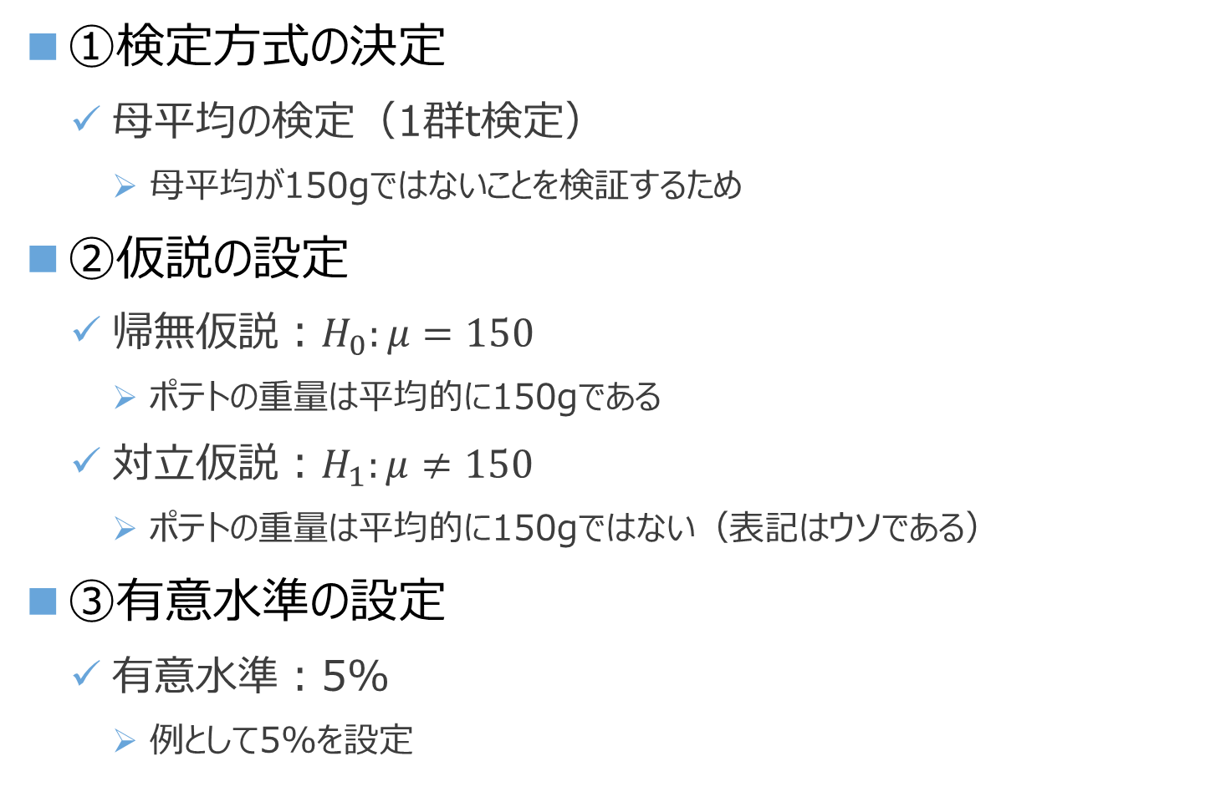
ポテトの重量150ℊ表記は本当か①
①検定方式の決定
  母平均の検定（1群t検定）
    母平均が150gではないことを検証するため
②仮説の設定
  帰無仮説：$H_{0}:μ=150$
    ポテトの重量は平均的に150gである
  対立仮説：$H_{1}:μ≠150$
    ポテトの重量は平均的に150gではない（表記はウソである）
③有意水準の設定
  有意水準：5%
    例として5%を設定

Slide 17
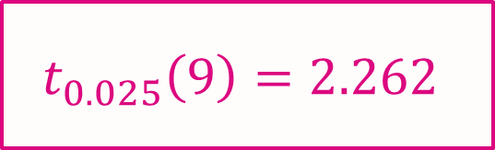
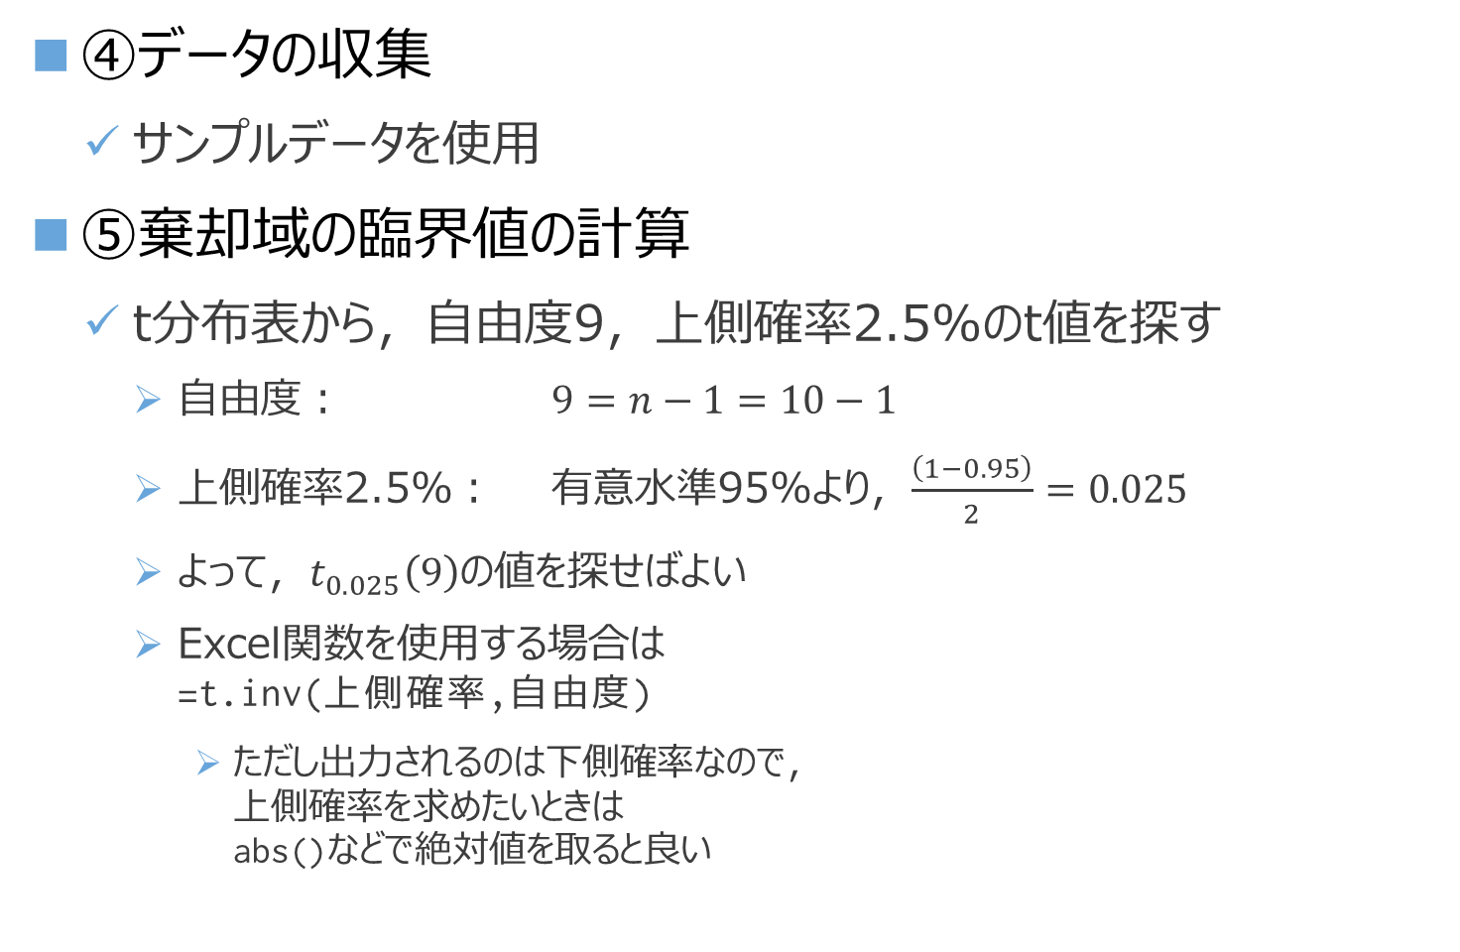
ポテトの重量150ℊ表記は本当か②
④データの収集
  サンプルデータを使用
⑤棄却域の臨界値の計算
  t分布表から，自由度9，上側確率2.5%のt値を探す
    自由度： $9=n−1=10−1$
    上側確率2.5%： 有意水準95%より，$\frac{\left(1−0.95\right)}{2}=0.025$
    よって，$t_{0.025}\left(9\right)$の値を探せばよい
    Excel関数を使用する場合は
    =t.inv(上側確率,自由度)
      ただし出力されるのは下側確率なので，
      上側確率を求めたいときは
      abs()などで絶対値を取ると良い
$$t_{0.025}\left(9\right)=2.262$$

Slide 18

ポテトの重量150ℊ表記は本当か③
⑥検定統計量の計算
  定義式に値を代入して，t値（t-value）を計算する
    $t=\frac{\overline{x}−μ}{\sqrt{\frac{\hat{σ^{2}}}{n}}}=\frac{\left(標本平均\right)−\left(母平均\right)}{\sqrt{\frac{\left(標本不偏分散\right)}{\left(標本数\right)}}}=\frac{142.4−150}{\sqrt{\frac{34.711}{10}}}=−4.079$

Slide 19
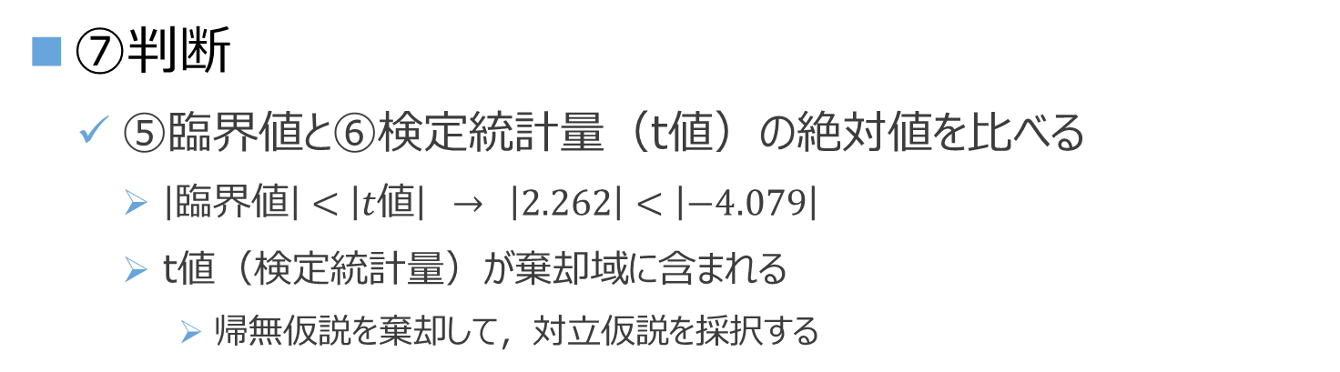
ポテトの重量150ℊ表記は本当か④
棄却域(2.5%)
受容域(95%)
棄却域(2.5%)
⑦判断
  ⑤臨界値と⑥検定統計量（t値）の絶対値を比べる
    $\left|臨界値\right|<\left|t値\right|$ → $\left|2.262\right|<\left|−4.079\right|$
    t値（検定統計量）が棄却域に含まれる
      帰無仮説を棄却して，対立仮説を採択する
-4.079
-2.262
2.262

Slide 20

スッパイで検証！

Slide 22
２：例② 母比率の差の検定

Slide 23
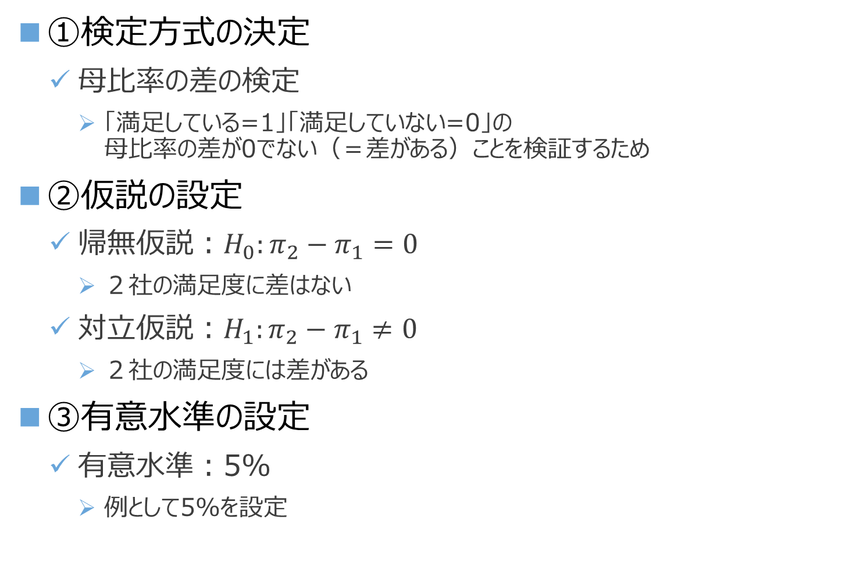
自社とライバル社の2社の満足度に差があるか①
①検定方式の決定
  母比率の差の検定
    「満足している=1」「満足していない=0」の
    母比率の差が0でない（＝差がある）ことを検証するため
②仮説の設定
  帰無仮説：$H_{0}:π_{2}−π_{1}=0$
    ２社の満足度に差はない
  対立仮説：$H_{1}:π_{2}−π_{1}≠0$
    ２社の満足度には差がある
③有意水準の設定
  有意水準：5%
    例として5%を設定

Slide 24

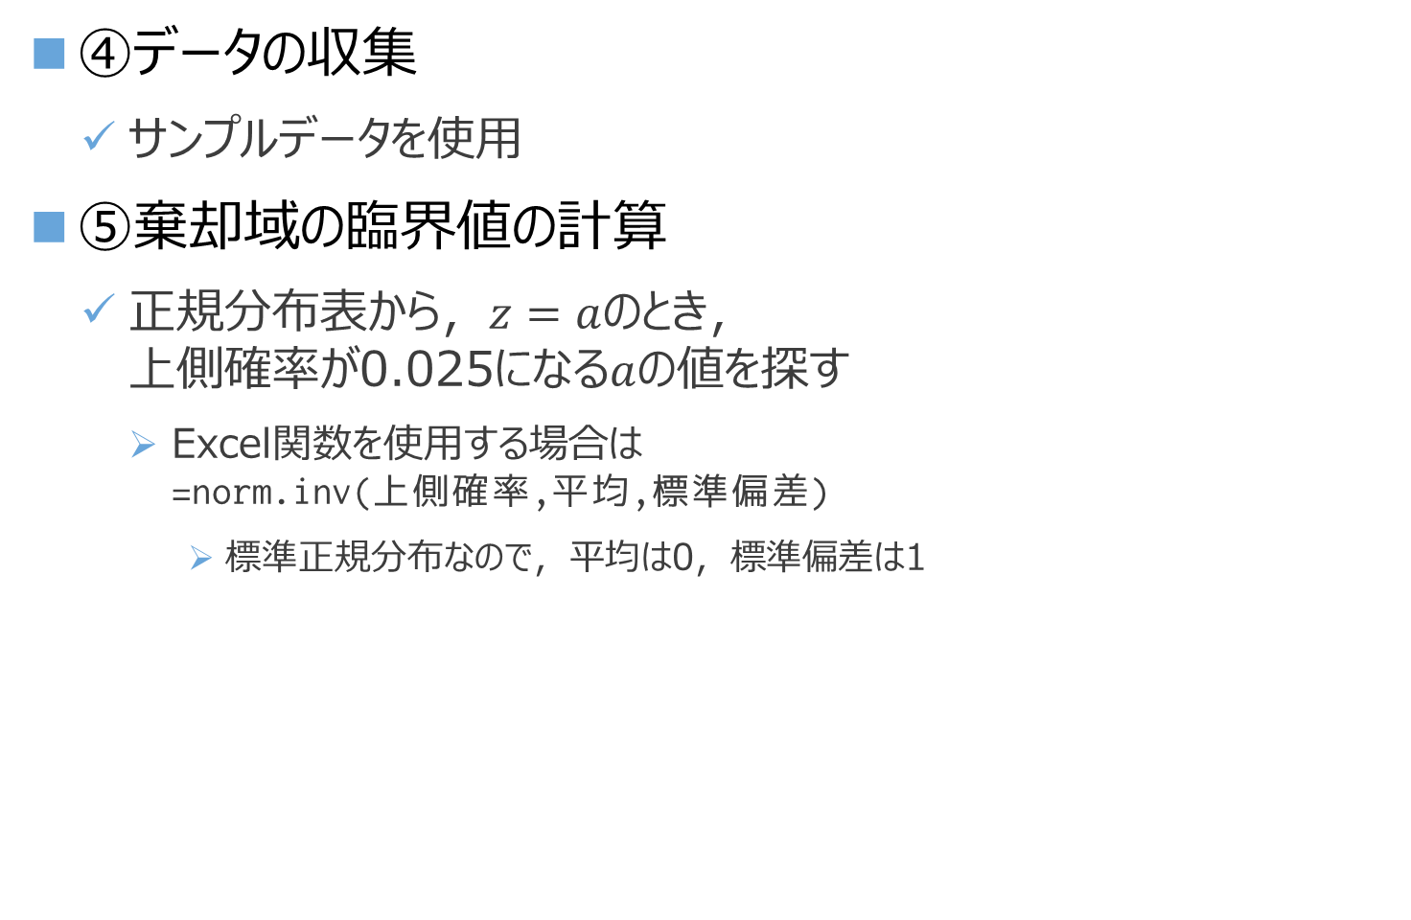
自社とライバル社の2社の満足度に差があるか②
④データの収集
  サンプルデータを使用
⑤棄却域の臨界値の計算
  正規分布表から，$z=a$のとき，
  上側確率が0.025になる$a$の値を探す
    Excel関数を使用する場合は
    =norm.inv(上側確率,平均,標準偏差)
      標準正規分布なので，平均は0，標準偏差は1
$$z=1.96$$

Slide 25
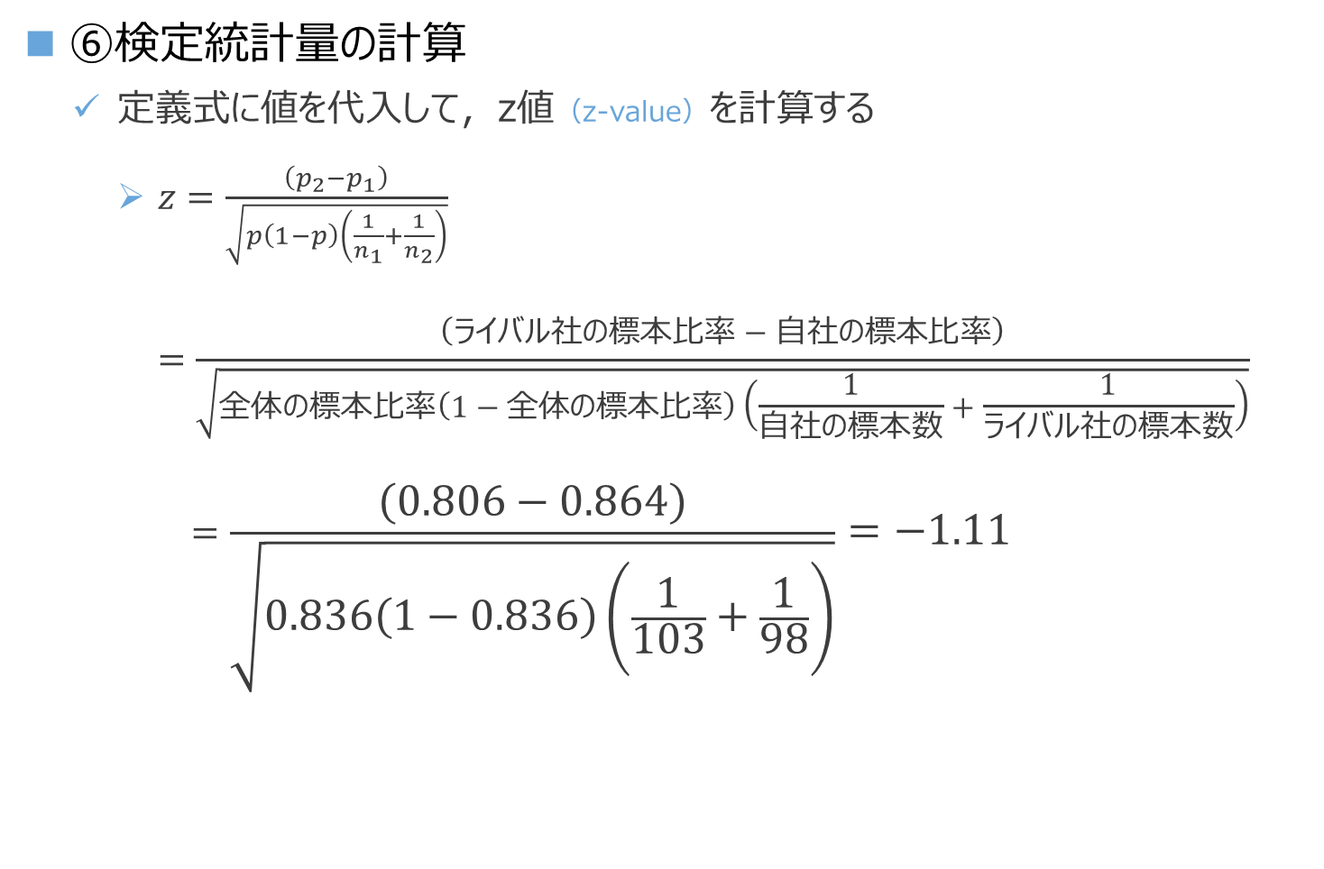
自社とライバル社の2社の満足度に差があるか③
⑥検定統計量の計算
  定義式に値を代入して，z値（z-value）を計算する
    $z=\frac{\left(p_{2}−p_{1}\right)}{\sqrt{p\left(1−p\right)\left(\frac{1}{n_{1}}+\frac{1}{n_{2}}\right)}}$
    $=\frac{\left(ライバル社の標本比率−自社の標本比率\right)}{\sqrt{全体の標本比率\left(1−全体の標本比率\right)\left(\frac{1}{自社の標本数}+\frac{1}{ライバル社の標本数}\right)}}$
    $=\frac{\left(0.806−0.864\right)}{\sqrt{0.836\left(1−0.836\right)\left(\frac{1}{103}+\frac{1}{98}\right)}}=−1.11$

Slide 26
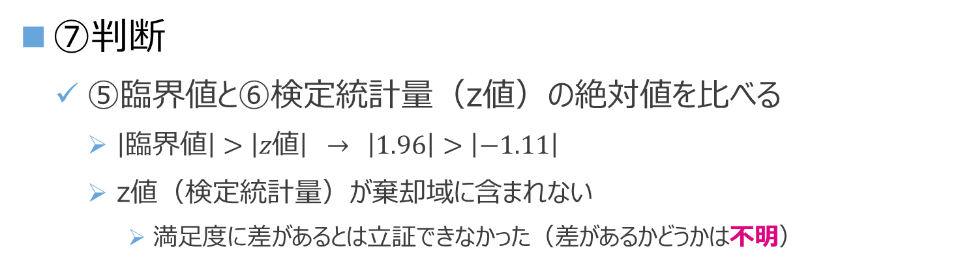
自社とライバル社の2社の満足度に差があるか④
棄却域(2.5%)
棄却域(2.5%)
受容域(95%)
⑦判断
  ⑤臨界値と⑥検定統計量（z値）の絶対値を比べる
    $\left|臨界値\right|>\left|z値\right|$ → $\left|1.96\right|>\left|−1.11\right|$
    z値（検定統計量）が棄却域に含まれない
      満足度に差があるとは立証できなかった（差があるかどうかは不明）
-1.96
-1.11
1.96

Slide 27
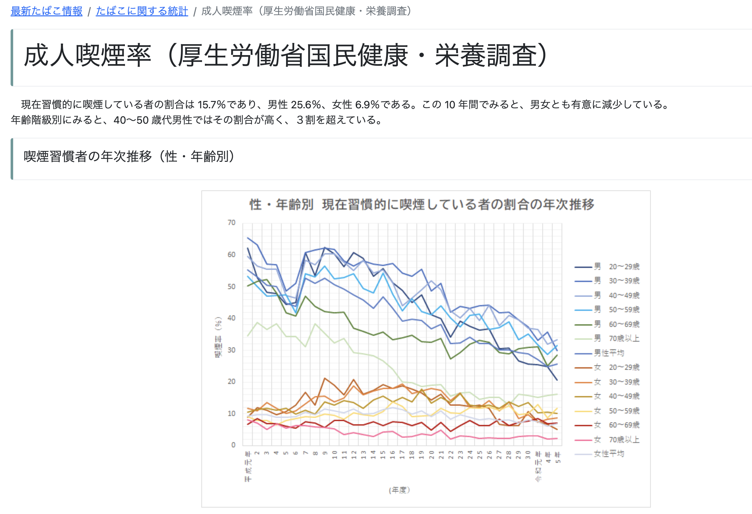
タバコ、本当に男子の方が多い？

Slide 28
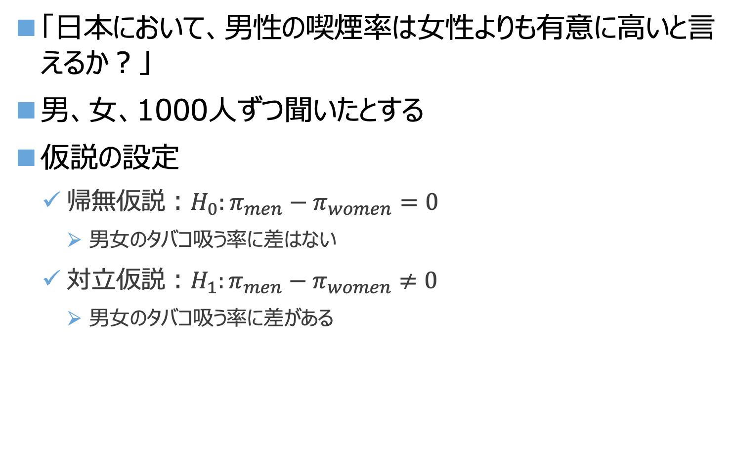
「日本において、男性の喫煙率は女性よりも有意に高いと言えるか？」
男、女、1000人ずつ聞いたとする
仮説の設定
  帰無仮説：$H_{0}:π_{men}−π_{women}=0$
    男女のタバコ吸う率に差はない
  対立仮説：$H_{1}:π_{men}−π_{women}≠0$
    男女のタバコ吸う率に差がある

Slide 29
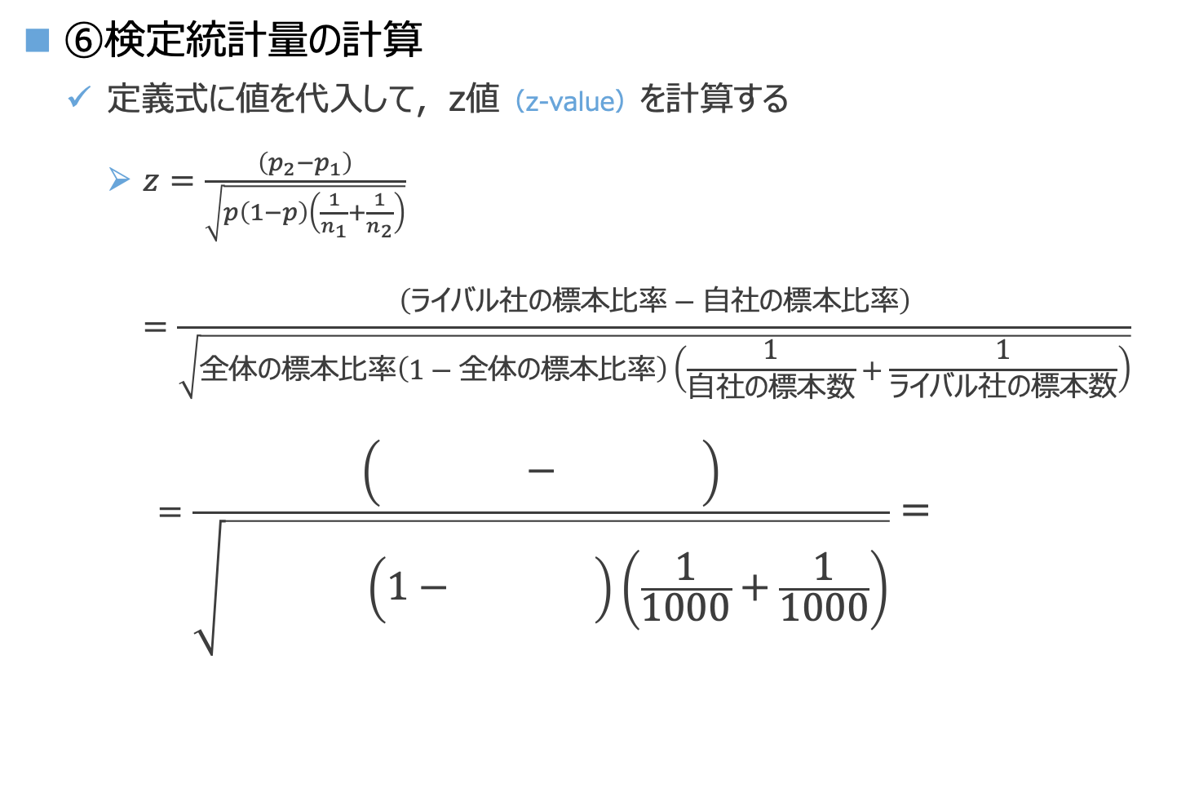
タバコ、本当に男子の方が多い？
⑥検定統計量の計算
  定義式に値を代入して，z値（z-value）を計算する
    $z=\frac{\left(p_{2}−p_{1}\right)}{\sqrt{p\left(1−p\right)\left(\frac{1}{n_{1}}+\frac{1}{n_{2}}\right)}}$
    $=\frac{\left(ライバル社の標本比率−自社の標本比率\right)}{\sqrt{全体の標本比率\left(1−全体の標本比率\right)\left(\frac{1}{自社の標本数}+\frac{1}{ライバル社の標本数}\right)}}$
    $=\frac{\left( − \right)}{\sqrt{ \left(1− \right)\left(\frac{1}{1000}+\frac{1}{1000}\right)}}=$

Slide 30
４：仮説検定とp値

Slide 31
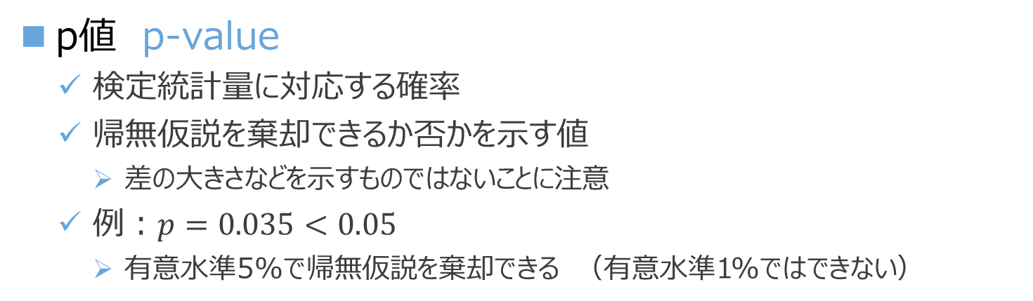
仮説検定とp値
棄却域(2.5%)
棄却域(2.5%)
斜線部の面積がp値
p値 p-value
  検定統計量に対応する確率
  帰無仮説を棄却できるか否かを示す値
    差の大きさなどを示すものではないことに注意
  例：$p=0.035<0.05$
    有意水準5%で帰無仮説を棄却できる （有意水準1%ではできない）
-t
t
（検定統計量）

Slide 32
Summary
第2章 第4節 統計的仮説検定
  仮説検定とは何かを理解する
    母数に関する仮説を，標本から検証する方法のひとつ
  仮説検定の手順を理解する
    ①検定方式の決定
    ②仮説の設定
      帰無仮説・対立仮説
    ③有意水準の設定
      有意水準
    ④データの収集
    ⑤棄却域の臨界値の計算
    ⑥検定統計量の計算
    ⑦判断

